Slide 1


PROJET DE FIN D’ÉTUDES
Panopta
Surveillance de la qualité des données
et explication des incidents par l’IA
Pour l’obtention du diplôme d’Ingénieur d’État
Big Data et Intelligence Artificielle
Réalisé par
Mounir Gaiby
Encadré par
Pr. HANINE MOHAMED
ISGA Casablanca
2025-2026
Notes:
Bonjour. Je suis Mounir Gaiby, étudiant en 3CI Big Data et Intelligence Artificielle à l’ISGA Casablanca et Software Engineer dans l’équipe Payments d’Oyster. Je présente Panopta, une plateforme de surveillance de la qualité des données enrichie par l’IA. Le nom évoque Argos Panoptès, le gardien aux multiples yeux de la mythologie grecque. Je remercie Allah, puis mon encadrant, Pr. HANINE MOHAMED, pour son accompagnement. Sources : rapport PFE, témoignage du porteur du projet, logos institutionnels conservés dans docs/pfe/assets. Logo Oyster : https://www.oysterhr.com/media-kit

Slide 2
PARCOURS
Le fil de la soutenance
01
Le besoin métier
Un contexte de paiements et une question de fiabilité des données.
02
La conception et la réalisation
Une architecture SaaS, des profils statistiques et une assistance IA.
03
Les résultats et la démonstration
Un incident concret, les limites du prototype et la suite du projet.
02
Notes:
Durée cible : environ quinze minutes de présentation, puis la vidéo. Le plan suit la logique du rapport : contexte général, analyse et conception, réalisation, validation et perspectives. Les diapositives de réserve servent aux questions du jury.

Slide 3
CONTEXTE PROFESSIONNEL
Oyster et mon rôle dans Payments
Software Engineer
Équipe Payments
Un emploi dans une équipe produit.
Des responsabilités liées aux paiements.
La fiabilité d’un paiement dépend aussi de la qualité des données qui le décrivent.
03
Notes:
J’occupe un emploi de Software Engineer au sein de l’équipe Payments d’Oyster. Mon activité porte sur les tâches liées aux paiements. Le sujet du PFE s’appuie sur les préoccupations de fiabilité que ce travail m’amène à rencontrer. Panopta reste ici un prototype académique présenté avec des données de démonstration. Je ne revendique ni un déploiement en production chez Oyster, ni l’utilisation de ses données internes. Sources : informations de Mounir Gaiby et scripts/pfe/build_rapport_word.py, section 1.1. Oyster : https://www.oysterhr.com/media-kit

Slide 4
PROBLÉMATIQUE
Une donnée incorrecte peut rester silencieuse
payment_status
La table répond.
Certains statuts deviennent nuls.
Comment détecter une dégradation, expliquer les signaux
et orienter l’équipe avant qu’elle ne perde du temps ?
04
Notes:
Prenons le scénario de démonstration : une proportion inhabituelle de statuts de paiement devient nulle. La base répond toujours. Une vérification de disponibilité ne suffit donc pas à décrire la qualité de son contenu. Je cherche à détecter le signal, à conserver les observations qui l’expliquent et à donner à l’opérateur une piste d’investigation. La panne et ses chiffres appartiennent au jeu de données local, pas aux systèmes d’Oyster. Source : scripts/quickstart.py et backend/app/services/anomaly.py.

Slide 5
ANALYSE DES BESOINS
Le besoin fonctionnel
01
Surveiller
Sources, tables, profils et règles de contrôle configurables.
02
Investiguer
Incidents priorisés, observations persistées et hypothèses de l’IA.
03
Organiser le suivi
Équipes, notifications, rapports et séparation des organisations.
05
Notes:
Les besoins s’organisent autour du travail d’investigation. Un administrateur relie les sources et paramètre la surveillance. L’opérateur traite les incidents. Le responsable examine l’historique et les rapports. La séparation des organisations conditionne tous ces parcours. Les diagrammes de classes et de séquence en réserve détaillent ce périmètre. Source : frontend/src/App.jsx, backend/app/routers, docs/architecture.md.

Slide 6
ORGANISATION DU PROJET
Trois mois de réalisation, puis la consolidation
JUIN
JUILLET
AOÛT
Cadrage et socle SaaS
Connecteurs et détection
Moniteurs et gouvernance IA
Validation et rapport
SEPTEMBRE ET APRÈS
Démonstration, mesure à plus grande échelle et poursuite du produit.
06
Notes:
Cette vue synthétise la période de réalisation retenue pour le PFE, de juin à fin août 2026. Les activités se chevauchent car les tests et les retours du produit accompagnent le développement. Le projet continue après cette période. Les barres représentent une synthèse des lots de travail, et non un relevé quotidien des heures. Sources : historique Git, docs/tracking.md et rapport PFE.

Slide 7
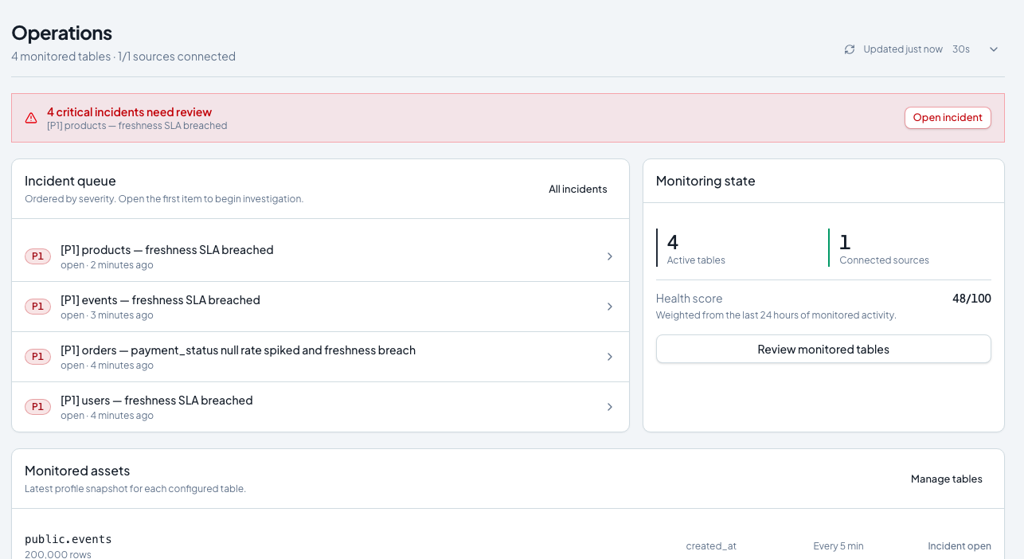
RÉALISATION
Une vue de travail centrée sur les incidents
Le point d’entrée
La priorité apparaît avant le détail technique.
L’opérateur peut ouvrir l’incident ou revenir à la table.
07
Notes:
L’écran Operations rassemble les incidents à traiter et les tables suivies. Je montre la capture comme point d’entrée du parcours réel. Le score de santé est un indicateur interne qui agrège les signaux récents. Il ne faut pas le lire comme une garantie contractuelle. Le nombre d’incidents et les métriques visibles correspondent au jeu de données de démonstration. Sources : frontend/src/pages/Overview.jsx et capture locale.

Slide 8
CONCEPTION
Architecture de Panopta
Interface React
API FastAPI
PostgreSQL
Profils et incidents
Sources de données
Connecteurs
Celery + Redis
Traitements asynchrones
Fournisseur LLM
Explication structurée
Le planificateur déclenche les profils selon la cadence de chaque table.
08
Notes:
Le navigateur utilise une API FastAPI. Les tâches de profilage passent par Celery et Redis pour s’exécuter hors de la requête utilisateur. Le connecteur travaille sur la source, puis l’application conserve profils, contrôles et incidents dans PostgreSQL. Le fournisseur de langage intervient pour l’explication de l’incident. Cette séparation permet de faire évoluer les workers sans réécrire l’interface. Sources : docker-compose.yml, backend/app/tasks.py et backend/app/services/profiler.py.

Slide 9
INGÉNIERIE DES DONNÉES
Le lien avec Big Data
01
Calcul au plus près de la source
Profils agrégés, sans réplication complète des tables métier.
02
Hétérogénéité des données
Connecteurs et capacités explicites selon le moteur.
03
Exécution asynchrone
Workers, historique des profils et surveillance périodique.
09
Notes:
Le lien avec Big Data tient à la façon de traiter des données hétérogènes sans rapatrier les tables métier. Le profilage calcule des agrégats dans la source, avec des limites propres à chaque connecteur. Les tâches asynchrones séparent collecte et navigation. Les profils forment un historique exploitable par les détecteurs. Le prototype ne dispose pas encore d’un benchmark distribué de grande volumétrie. Kafka n’appartient pas à cette version du code. Sources : backend/app/services/profiler.py, backend/app/connectors et docker-compose.yml.

Slide 10
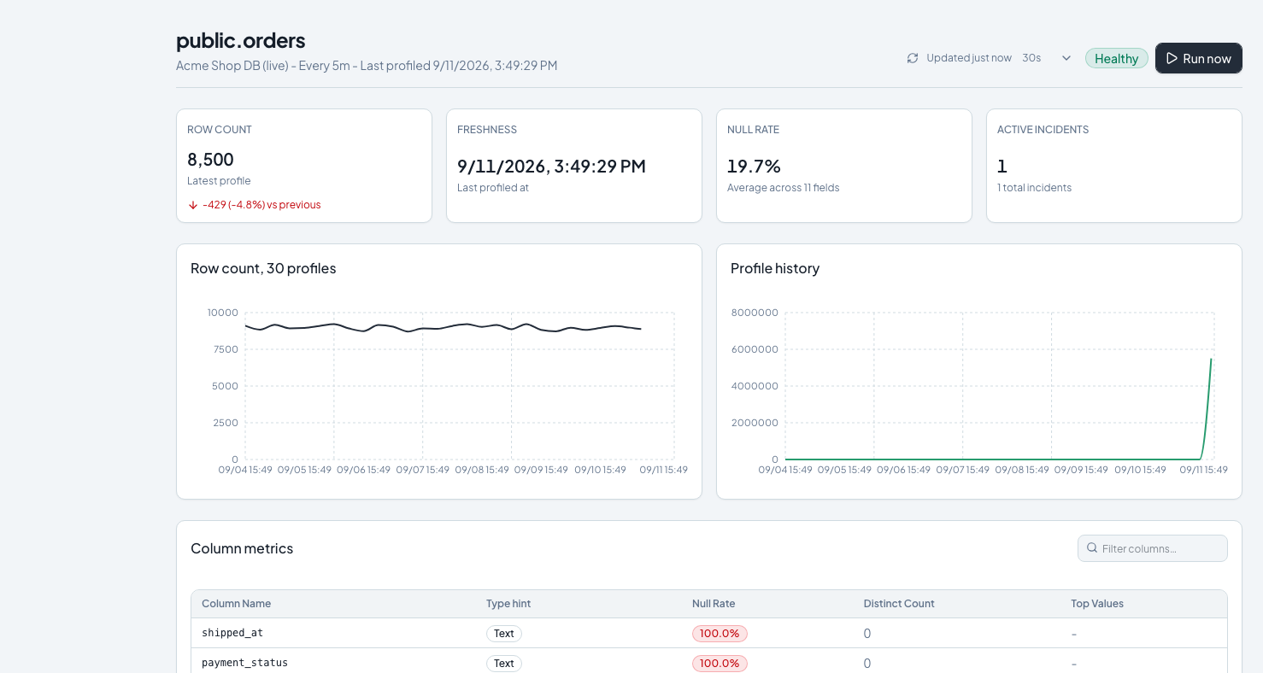
PROFILAGE
Les profils donnent une mémoire à la table
Ce que l’on mesure
Volume et fraîcheur.
Valeurs nulles, cardinalité et distributions.
Évolution dans le temps.
10
Notes:
Un profil conserve notamment le volume, la fraîcheur, l’empreinte du schéma et les métriques par colonne. Ces observations permettent de comparer une table à son propre historique. La capture montre le profil d’orders dans le scénario local. L’application effectue surtout des agrégations, avec des requêtes complémentaires pour certaines distributions. Elle ne réduit donc pas tous les cas à une seule requête universelle. Source : backend/app/services/profiler.py et capture locale.

Slide 11
INTELLIGENCE ARTIFICIELLE
La détection combine plusieurs méthodes
Règles métier
Statistiques
Apprentissage
Table vide
Fraîcheur dépassée
Schéma modifié
Z-score
Cardinalité
Croissance du volume
Isolation Forest
Décomposition STL
Utilisables dès le premier profil
Comparaison à l’historique
Historique suffisant requis
11
Notes:
Les règles couvrent les situations directement interprétables, comme une table vide ou une fraîcheur dépassée. Les statistiques comparent le profil à l’historique. Isolation Forest ajoute une détection multivariée lorsque les observations sont suffisantes. STL travaille sur une période de sept observations dans le code actuel. La sévérité provient du moteur de contrôle et des règles métier. Une campagne annotée doit encore mesurer précision, rappel et faux positifs. Source : backend/app/services/anomaly.py.

Slide 12
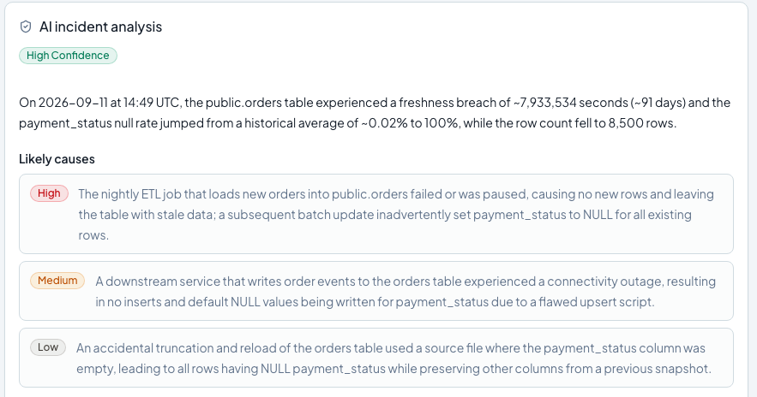
ASSISTANCE À L’INVESTIGATION
Le LLM explique les signaux observés
Une aide au diagnostic
Contexte mesuré.
Hypothèses explicites.
Actions à vérifier par l’opérateur.
12
Notes:
Le service de narration reçoit un contexte construit à partir de l’incident et de ses métriques. Le modèle produit un résumé, des causes possibles et des actions de diagnostic. L’application valide une sortie structurée. La cause proposée reste une hypothèse que l’opérateur doit vérifier. Le délai dépend aussi du fournisseur externe. Source : backend/app/services/llm.py, tests/test_llm.py et capture locale.

Slide 13
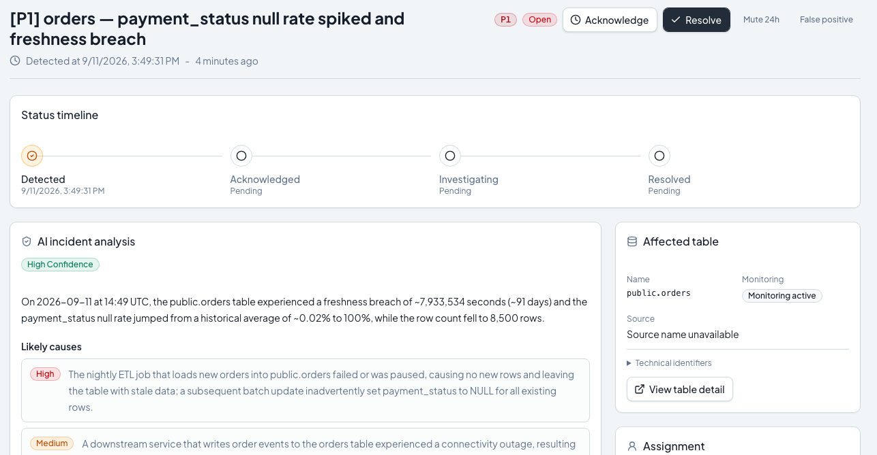
TRAITEMENT DES INCIDENTS
Un incident conserve le fil de l’enquête
Le suivi humain
Priorité et statut.
Accusé de réception.
Attribution à une équipe.
13
Notes:
L’incident relie la détection à un travail d’équipe. Sa page rassemble les contrôles déclenchés, l’historique et l’explication disponible. L’opérateur peut accuser réception et attribuer un responsable. La déduplication évite de créer une nouvelle fiche à chaque profil en échec sur la même table. La résolution doit correspondre à une décision ou à une récupération selon le parcours concerné. Sources : backend/app/services/incident.py et frontend/src/pages/IncidentDetail.jsx.

Slide 14
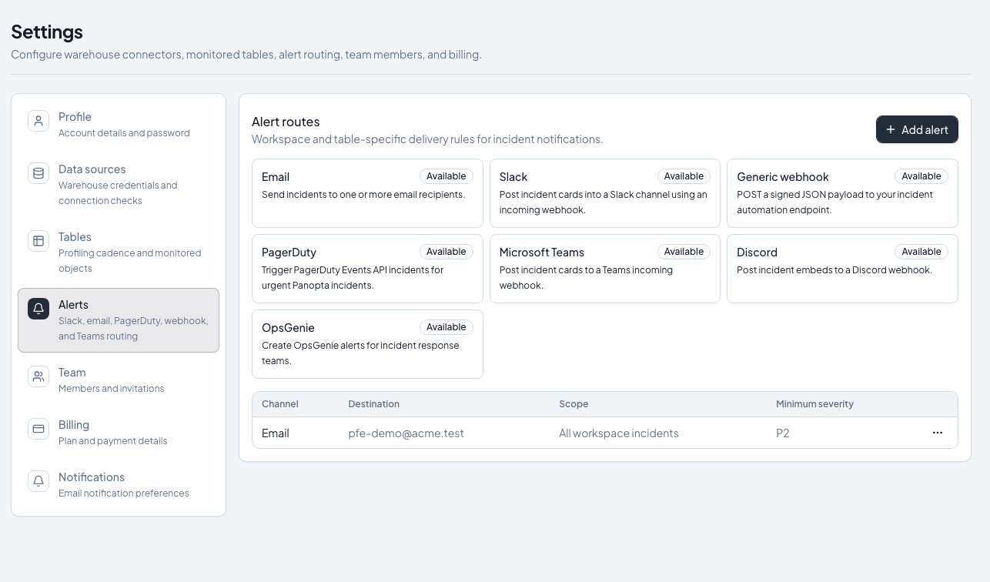
NOTIFICATIONS
Les alertes prolongent le parcours
Un routage explicite
Canal et seuil de sévérité.
Réception locale de l’e-mail dans MailHog pendant la démo.
14
Notes:
Panopta dispose de routes d’alerte. Pour la démonstration, les e-mails passent par MailHog, un récepteur local qui permet de vérifier leur contenu sans envoyer de message à une personne réelle. Je montre le lien entre l’incident et l’alerte. Cette vérification locale ne mesure pas la délivrabilité d’un service de messagerie en production. Sources : backend/app/services/alert.py, scripts/quickstart.py et capture MailHog.

Slide 15
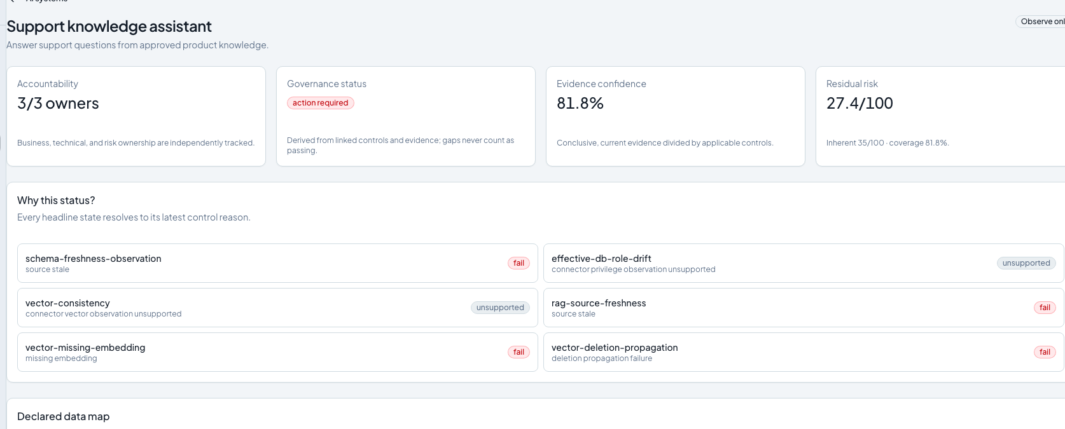
EXTENSION EXPLORATOIRE
Gouvernance IA, un prototype en observation
Périmètre actuel
Inventaire et traçabilité.
Contrôles expliqués.
Observation et alerte.
Travail encore exploratoire.
15
Notes:
Ce module constitue un petit prototype de gouvernance IA. Il inventorie les systèmes, leurs versions, les usages déclarés et les éléments de preuve. Il rend visibles des contrôles manquants, périmés ou en échec. La confiance affichée décrit la couverture des preuves selon la formule interne. Elle ne représente pas la probabilité qu’un modèle soit sûr. Le module doit encore évoluer et ne certifie ni conformité, ni équité, ni usage réel des données à l’exécution. Sources : docs/ai-governance.md et backend/app/services/ai_governance.py.

Slide 16
ARCHITECTURE SAAS
La séparation des organisations
Organisation A
Espace de travail A
API
Contexte organisation
PostgreSQL
Données filtrées par org_id
Organisation B
Espace de travail B
Accès par rôle, secrets chiffrés et portail administrateur distinct.
16
Notes:
Chaque client utilise un espace de travail identifié par son sous-domaine. Le jeton d’accès transporte le contexte de l’organisation et les routes filtrent les données concernées. Les secrets de connexion utilisent un chiffrement avec une clé dérivée par organisation. L’administration de la plateforme dispose d’un portail séparé. Cette architecture doit être vérifiée par des tests d’accès croisés. Sources : backend/app/auth.py, backend/app/services/crypto.py et backend/app/routers/auth.py.

Slide 17
VÉRIFICATION
La validation suit les parcours du produit
01
Moteur et contrats
Tests de détection, sorties LLM et comportement des connecteurs.
02
Parcours dans le navigateur
Connexion, incident, profil, alertes et gouvernance du prototype.
03
Preuve consultable
Captures de l’application et vidéo issue du scénario local.
17
Notes:
La validation combine les tests unitaires des détecteurs et de la narration avec des parcours de navigateur exécutés sur une pile locale. Les captures et la vidéo de cette livraison montrent ce qui a été parcouru. Les mesures historiques disposent de leur date et de leur méthode. Un test ignoré ne démontre pas qu’une fonctionnalité fonctionne. Je conserve aussi les limites : connecteurs expérimentaux, charge soutenue et précision des détecteurs. Sources : backend/tests, frontend/playwright, docs/evidence.

Slide 18
APPLICATION
Démonstration de Panopta
Une anomalie dans orders
Ouvrir l’incident. Examiner les profils.
Lire l’analyse. Suivre le traitement et l’alerte.
Vidéo locale, sans narration
Demo_Panopta_Mounir_Gaiby.mp4
18
Notes:
Lancer le fichier Demo_Panopta_Mounir_Gaiby.mp4 placé dans le même dossier que la présentation. La vidéo ne contient pas de narration et utilise des repères français. Elle enregistre l’application locale avec ses données de démonstration. En cas de lien bloqué par PowerPoint, ouvrir directement le MP4 depuis le dossier. Présenter brièvement l’incident avant de lancer la vidéo, puis reprendre sur les limites. Source : vidéo locale et scripts/pfe/record_demo.mjs.

Slide 19
BILAN
Les limites orientent la suite du travail
À mesurer
À consolider
Précision et rappel des détecteurs.
Débit, concurrence et coût des profils.
Qualité et délai des explications LLM.
Connecteurs expérimentaux.
Exploitation et observabilité.
Gouvernance IA et contrôles de preuve.
Le projet se poursuit après la période de réalisation de juin à août.
19
Notes:
Le prototype a une chaîne fonctionnelle, mais plusieurs qualités doivent encore être mesurées. Je veux tester la précision des détecteurs sur des scénarios annotés, mesurer la charge avec plusieurs workers, puis consolider la fiabilité des connecteurs selon leur niveau de support. La gouvernance IA reste une extension exploratoire à étendre. L’objectif de la semaine de soutenance est la stabilité de la démonstration. La suite du produit dépasse le calendrier du PFE. Sources : README.md, docs/connector-catalogue.md et docs/ai-governance.md.

Slide 20
CONCLUSION
Panopta, un socle pour poursuivre
Des données observées.
Une investigation documentée.
Merci pour votre attention
Mounir Gaiby
20
Notes:
Ce projet relie l’ingénierie des données, la détection statistique et l’assistance par un modèle de langage. Le résultat principal est une chaîne d’investigation visible dans l’application : les observations conduisent à un incident, l’incident porte une explication et l’équipe dispose d’un suivi. Mon travail chez Oyster a donné un contexte concret à ce besoin de fiabilité. Je vous remercie pour votre attention et je suis prêt à répondre à vos questions.

Slide 21
RÉSERVE A
Modèle de données, le cœur du suivi
Organization
id, slug, plan
DataSource
org_id, type, config chiffrée
MonitoredTable
source_id, cadence
Incident
sévérité, statut, narration
CheckResult
type, statut, observation
TableProfile
volume, fraîcheur, métriques
Cardinalités principales : une organisation, plusieurs sources et plusieurs historiques.
21
Notes:
Ce diagramme simplifié présente le cœur du modèle métier. Une organisation possède des sources. Chaque source expose des tables suivies. Une table possède un historique de profils, des résultats de contrôle et des incidents. Les autres familles couvrent utilisateurs, moniteurs, alertes et gouvernance IA. Le schéma complet est dans le rapport et les migrations Alembic. Source : backend/app/models et docs/pfe/database_evidence.json.

Slide 22
RÉSERVE B
Séquence de profilage et d’alerte
Planificateur
Worker
Source / base
Narration / alerte
1. Planifier le profil
2. Calculer et conserver
3. Retour des mesures
4. Contrôles, narration, alerte
Les étapes représentent des traitements asynchrones avec résultats persistés.
22
Notes:
Le planificateur envoie une tâche au worker. Le worker appelle le connecteur et conserve le profil. Les contrôles évaluent les signaux et créent ou enrichissent l’incident. La narration et les alertes prolongent ce traitement. Cette vue condense la séquence, avec persistance dans PostgreSQL. Les tâches et branches détaillées figurent dans backend/app/tasks.py. Elle évite de confondre la durée de l’API et celle du fournisseur de langage.

Slide 23
RÉSERVE C
Mesures locales de référence
p95 en ms
30 appels séquentiels
par endpoint.
Mesures locales du
21 août 2026.
Repères de régression locale. Charge soutenue et SLA restent à mesurer.
23
Notes:
Mesures historiques du 21 août 2026. Trente requêtes séquentielles locales par endpoint après préparation de la pile. Le graphique conserve les p95 en millisecondes : sources 2,59, tables 4,30, incidents 3,91 et santé organisationnelle 144,27. La santé agrège davantage de dimensions. Ces valeurs permettent une comparaison de régression dans un environnement comparable. Elles ne mesurent ni la concurrence, ni la charge soutenue, ni un engagement de service. Source : docs/evidence, release hardening du 21 août, et Notion 7-Day Build Log.

Slide 24
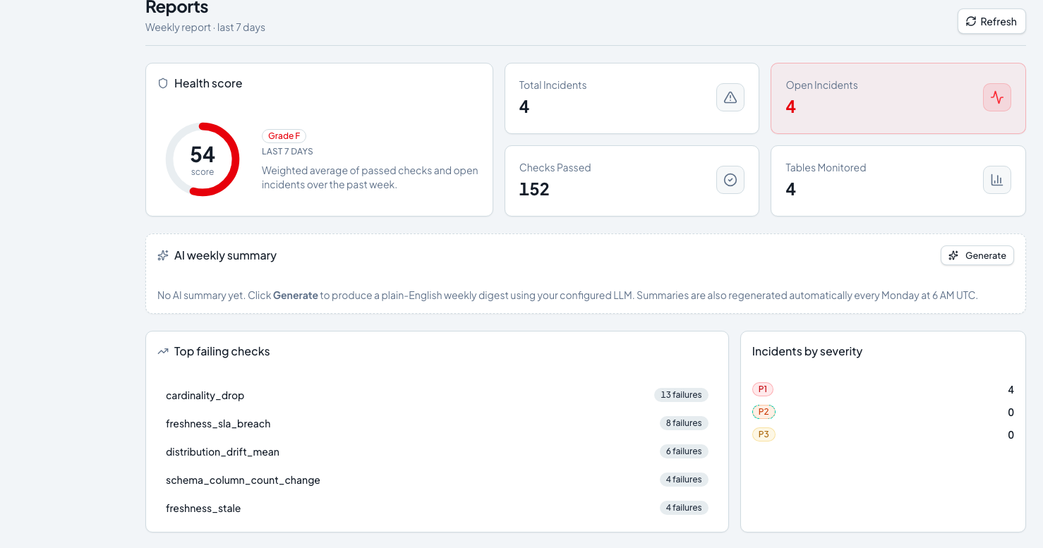
RÉSERVE D
Les fonctions complémentaires
Au-delà de l’incident
Rapports de fiabilité.
Équipes et attribution.
Moniteurs et gestion des sources.
24
Notes:
Les fonctions de collaboration et de reporting donnent au prototype une portée SaaS. Cette capture montre les rapports accessibles dans le produit. Le catalogue de moniteurs, les équipes, les sources et l’administration complètent le parcours. La vidéo fournit une visite plus large de ces fonctions. Si le jury demande un détail, revenir à l’application et distinguer ce qui a été exécuté de ce qui reste expérimental. Sources : frontend/src/pages et captures locales.

Slide 25
RÉSERVE E
Questions techniques à préparer
01
Pourquoi plusieurs détecteurs ?
Les règles, les écarts statistiques et les signaux multivariés couvrent des défauts différents.
02
Pourquoi Celery et Redis ?
Le besoin actuel repose sur des tâches périodiques et asynchrones.
03
Que prouve l’IA ?
Elle aide à formuler des hypothèses. L’opérateur vérifie la cause.
25
Notes:
Pourquoi ce sujet en Big Data et IA ? Il combine traitement de données hétérogènes, profils agrégés et détection statistique ou multivariée, puis narration LLM. Pourquoi pas Kafka ? Le traitement actuel est périodique et repose sur Celery et Redis. Un flux événementiel deviendrait pertinent avec un besoin documenté. Le LLM prouve-t-il la cause ? Non, il produit des hypothèses à vérifier. La gouvernance est-elle complète ? Non, c’est un prototype d’inventaire, de preuves et de contrôles en observation.

